Slide 1


Цикли з умовою

Slide 2
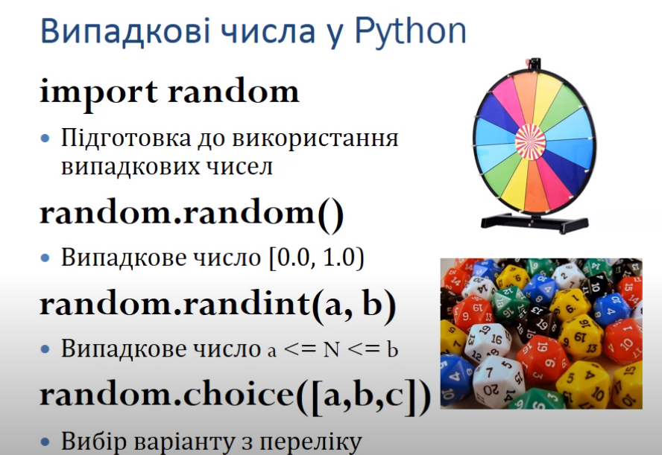

Випадкові числа.

Slide 3
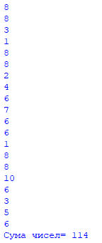
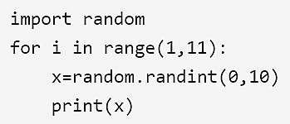
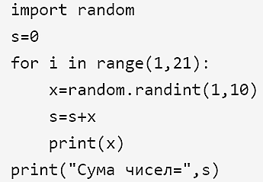
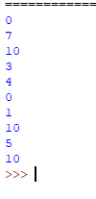
Випадкові числа
Задача 1. Одержати у програмі 10 випадкових цілих чисел у діапазоні від 0 до 10
Задача 2. Знайти суму 20 випадкових чисел від 1 до 10

Slide 4
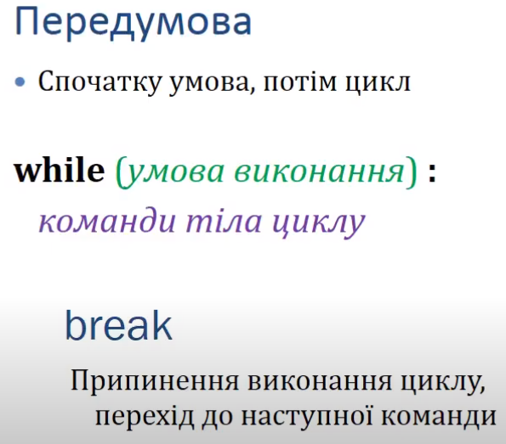

Цикли з умовами

Slide 5


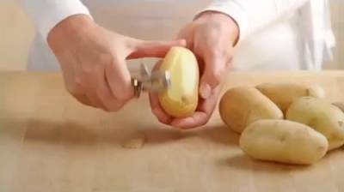
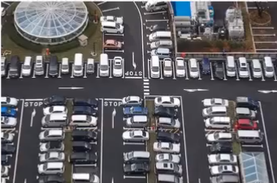
Цикли з умовою
+

Slide 6
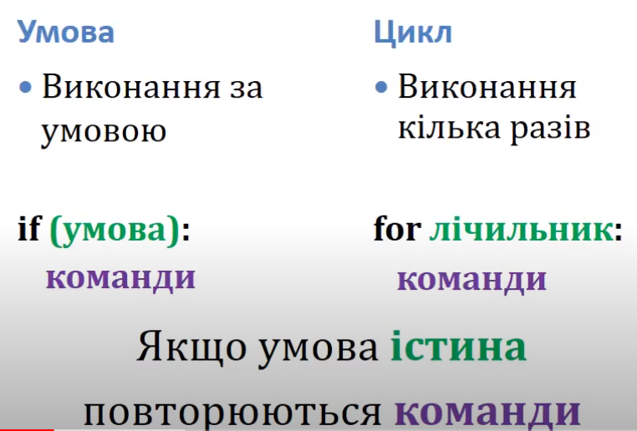
Цикли з умовою

Slide 7
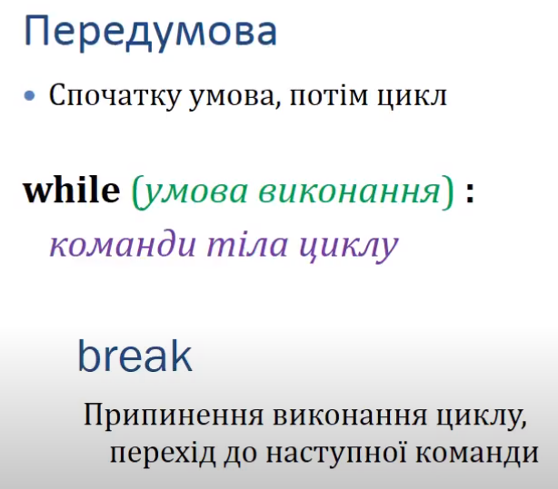
Цикли з умовою
Іноді !

Slide 8
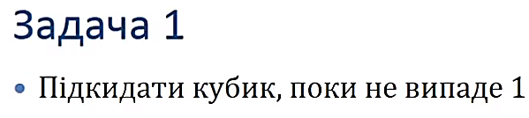
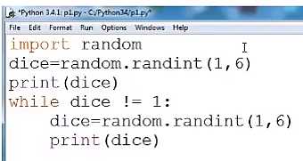

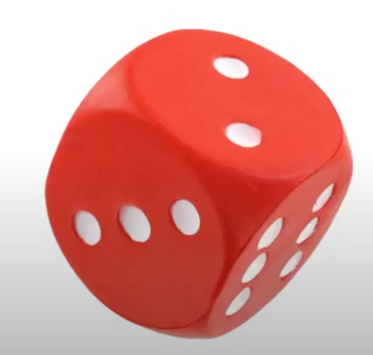

Цикли з умовою

Slide 9
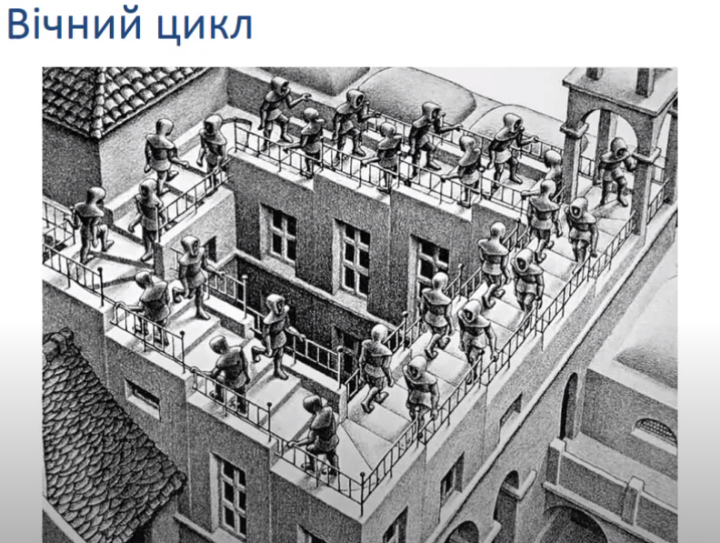

Slide 10
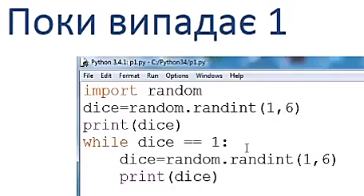


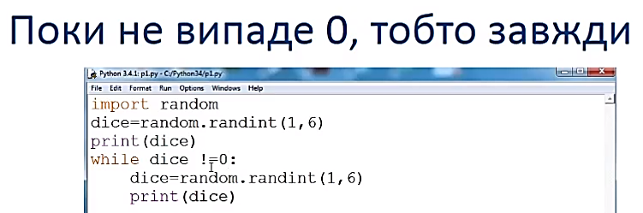
Цикли з умовою
Alt+F4

Slide 11
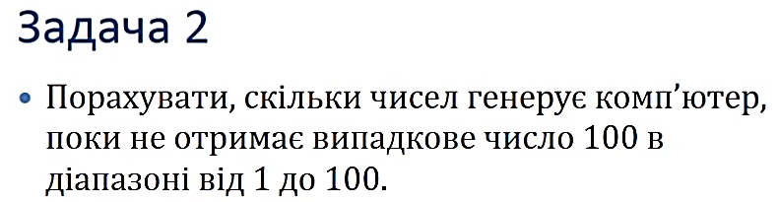
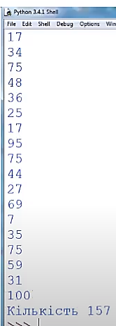
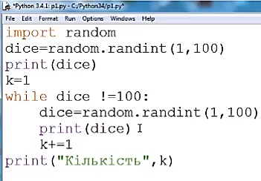
Цикли з умовою

Slide 12
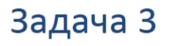

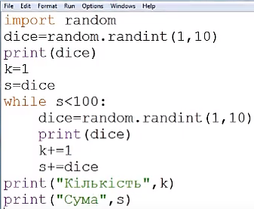
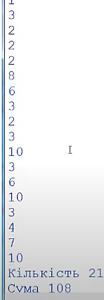
Цикли з умовою
Скласти програму, що знаходить суму випадкових чисел в діапазоні від 1 до 10 до тих пір, поки вона(сума), не перевищіть 100.

Slide 13

Цикли з умовою
Домашнє завдання.
Задача 1.Набрати та виконати завдання на слайді 12 задача 3 (до 7 балів).
Задача 2. Скласти програму , що генерує випадкові числа в діапазоні від 1 до 8 до тих пір, поки їх сума не перевищіть 150(до 10 балів)
Задача 3. Порахувати, скільки парних і непарних чисел генерує комп'ютер, поки не отримає випадкове число 100 в діапазоні від 1 до 100(до 12 балів).

Slide 14

Бажаю успіхів у програмуванні!
Команда циклу

